Slide 1
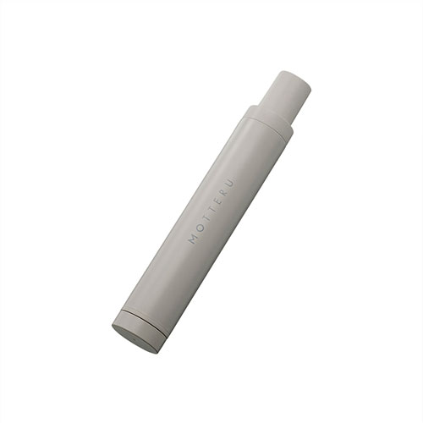
【提案書】
ITSUMOスリムボトル折りたたみ傘 LIgHT
特徴
ケースに名入れ可能で物販に最適なボトルタイプのスリム＆軽量な折りたたみ傘。省スペース収納可能で、使用後は専用ケースに収納してキャップをすれば、鞄に入れて中身を濡らさず持ち運べます。
商品写
納期
納期スペース
仕様
素材：ｹｰｽ/ABS 他 ､ 本体/ﾎﾟﾝｼﾞ(ポリエステル)､ｽﾁｰﾙ 他
サイズ：ｹｰｽ／φ45×270（mm）、親骨／約500（mm）、折りたたみ時／約257（mm）
包装：紙箱
備考：取説付(紙箱面、ﾀｸﾞ)、ﾈｲﾙｶﾞｰﾄﾞ付
お見積
お見積りスペース

